Slide 1

2.4. Особисті якості та культура підприємця
Стів Джобс (1955 —2011), Apple Inc.

Slide 2
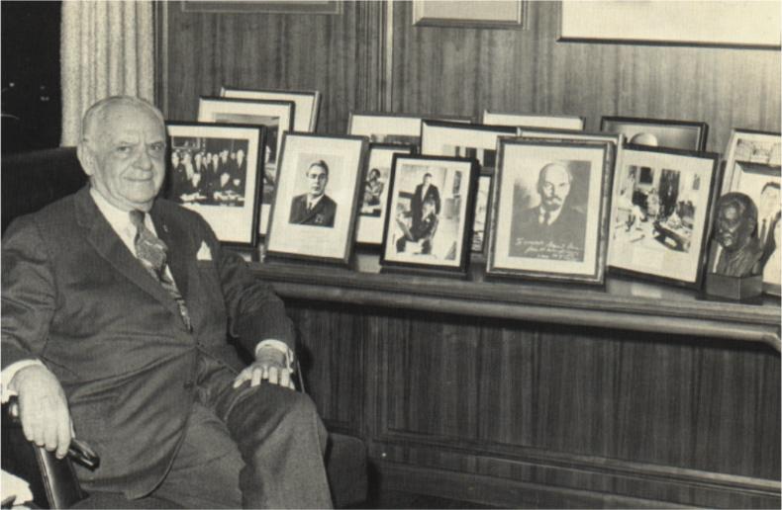
Особисті й суспільні інтереси в підприємницькій діяльності
«В дитинстві я придумав особисте кредо, яке здебільшого повторював на ніч. Хоч я виріс не в релігійній сім’ї, воно нагадує молитву, звернення до таємного духу життя, здатного втілювати і наповнювати енергією. Я просив дати мені сили, щоб я міг допомагати достойним людям.
Я ніколи не молив про владу, славу або багатство, хоч мав все це в достатку. Сподіваюсь, я ніколи не проявив жадоби. Якби моїм головним прагненням було збагачення, то я міг би стати одним з найбагатших людей світу. Проте я не належу до їх числа. Все своє життя я роздавав частину свого багатства, більш ніж міг підрахувати. На щастя я завжди мав здатність робити гроші, і в мене залишалось достатньо для других. Кредо мого дитинства все життя керувало моїми діями».
Арманд Хаммер (1898—1990, — бізнесмен (США)

Slide 3
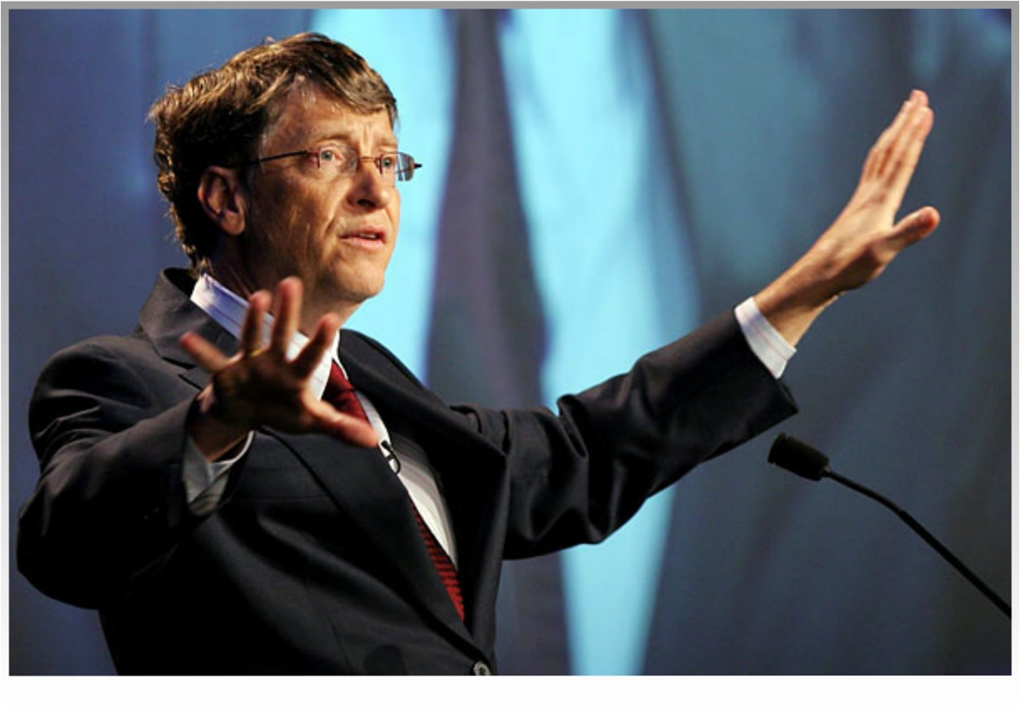
Вибір кар’єри в бізнесі. Якості підприємця
Визначення своїх якостей і здібностей. Основна увага приділяється визначенню своїх сильних і слабких професійних здібностей, інтересів, розумового розвитку, нахилу до виконання ручної або інтелектуальної роботи, з’ясування характеру.
Ця фаза досить складна і пов’язана з одержанням чесних, об’єктивних відповідей на поставлене запитання, наприклад:
► я надаю перевагу (чому більше) працювати з речами і предметами, ідеями чи людьми?
► чи хочу я бачити фізичний результат своєї праці?
► чи можу я справитися з роботою, для виконання якої необхідна фізична сила?
► чи можу я ким-небудь керувати?
Майбутні спеціалісти не можуть розраховувати на успіх у бізнесі, якщо вони не мають насамперед таких якостей:
чесність, порядність і обов’язковість, почуття відповідальності;
глибина і практичність розуму;
активність, рішучість, готовність до ризику, сміливість у прийнятті рішень;
цілісність натури, привабливість, товариськість, комунікабельність;
сильний характер, самоконтроль;
самовідданість, витривалість, працездатність;
старанність, організованість;
оперативність;
здоров’я.
Билл Гейтс, Microsoft

Slide 4

Культура підприємництва
Культура підприємництва – це система правил і норм діяльності, звичаїв і традицій, різноманітних інтересів, особливостей поведінки працівників даного підприємства, стилю керівництва, задоволеність працівників умовами праці, рівень співпраці та перспективи розвитку.
Елементи підприємницької культури:
• законність;
• виконання зобов’язань та обов’язків, які виходять з правових актів, договірних відносин та здійснюваних законних угод;
• чесність у ставленні до суб’єктів свого бізнесу: споживачів, партнерів, держави.
Основні фактори, що впливають на культуру підприємства:
► цілі підприємства;
► його система цінностей та ідей;
► прийняті на підприємстві стандарти і правила.
Основними принципами корпоративної культури є:
розвиток особистої ініціативи;
всіляке стимулювання відповідальності за виконувану справу;
повага до людини як до особистості.
Уоррен Баффетт, американський інвестор, підприємець, філантроп

Slide 5
Етика підприємництва
Етика – система моральних принципів, яка зобов’язує відрізняти правильну поведінку від неправильної. За оцінками Гарвардської школи бізнесу, виділяють:
Етика відносин зі споживачами:
безпечність товарів /робіт, послуг/;
надання інформації про товари і технологію їх виготовлення;
право вибору покупцем товарів /послуг, робіт/;
максимальне урахування вимог споживачів;
поліпшення пакування і маркування товарів;
підвищення споживної цінності, зменшення забрудненості продуктів.
Етика відносин зі співробітниками:
відсутність будь-якої дискримінації у сфері зайнятості;
особливий статус працівників з обмеженою дієздатністю;
охорона здоров’я і техніка безпеки;
навчання і розвиток персоналу;
обговорення кар’єри;
програми оздоровлення та стрес-менеджменту.
Етика довкілля:
контроль забруднення;
захист навколишнього середовища, дотримання екологічних стандартів;
збереження та економне витрачання природних ресурсів;
утилізація /переробка відходів/.
Етика відносин з партнерами:
дотримання зобов’язань;
урахування інтересів партнерів під час розподілу прибутку.
Етика взаємовідносин із конкурентами:
запобігання таємних угод на ринках;
використання соціально прийнятих методів конкурентної боротьби;
вихід із сумнівних ринків під час виникнення значних етичних проблем.
Етика відносин із суспільством:
соціальна відповідальність;
збереження і розширення зайнятості;
урахування місцевих традицій та звичаїв;
дарування коштів, продуктів, послуг, робочого часу працівникам;
підтримання освіти і мистецтва;
участь у громадських роботах, рекреаційних програмах;
спонсорування проектів соціального добробуту.
Етика відносин з державою:
дотримання законодавства;
добросовісна звітність.

